Slide 1
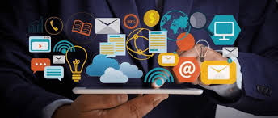
EMPRENDIMIENTO MARKETING DIGITAL
IET SAGRADA FAMILIA
GRADO 11

Slide 2
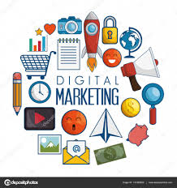
Marketing Digital
Es el conjunto de estrategias volcadas hacia la promoción de una marca en el internet. Se diferencia del marketing tradicional por incluir el uso de canales y métodos que permiten el análisis de los resultados en tiempo real.

Slide 3
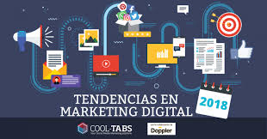
QUE ES Y PARA QUE SIRVE
El marketing digital es una forma de marketing que se basa en utilizar recursos tecnológicos y medios digitales para desarrollar comunicaciones directas, personales y que provoquen una reacción en el receptor. ... El Marketing Digital ha dado un gran salto y un paso importante dentro del Marketing tradicional.

Slide 4
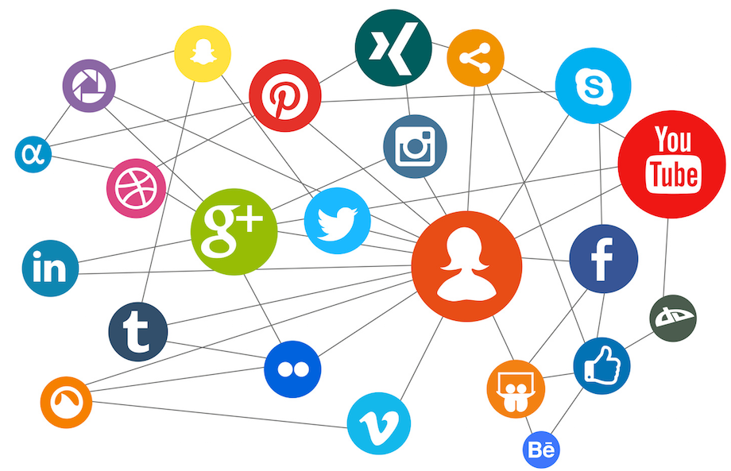
VENTAJAS QUE APORTA EL MD
Aunque podría mencionar muchas más, algunas de las 10 principales ventajas del Marketing Digital son: Te permite aumentar las ventas de tus productos ó servicios. ... Medible: Te permite analizar todos los datos como usuarios, ventas, costos, rentabilidad, etc..

Slide 5
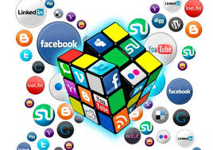
COMO INICIA EL M.D.
El marketing digital es la aplicación de las estrategias de comercialización llevadas a cabo en los medios digitales. El e-marketing o marketing digital nace entre 1990 y 1994, coincidiendo con el lanzamiento de “Archie”, el primer motor de búsqueda. En 1993, aparece el primer banner de publicidad web seleccionable.

Slide 6
ejemplos de marketing digital ¿Conoces todos?
Marketing de redes sociales.
Marketing de contenido.
Search Engine Optimization (SEO)
Marketing de motores de búsqueda (SEM)
Publicidad de pago por clic (PPC)
Marketing de afiliación.
Email Marketing.
Publicidad en mensajería social.

Slide 7
OBJETIVOS DEL M.D.
Los objetivos de marketing digital son los resultados específicos que se desean lograr en un lapso de tiempo definido, utilizando una serie de tácticas debidamente especificadas. La definición de los objetivos de marketing digital es lo que va a permitir saber si se están logrando o no las metas.

Slide 8
A continuación te contamos las tendencias que marcarán el futuro del marketing digital:
Búsqueda visual. ...
Anuncios personalizados. ...
Búsqueda por voz. ...
Amazon advertising. ...
Contenido generado por el usuario. ...
Apps de mensajería instantánea. ...
Mindful marketing. ...
Contenido audiovisual.

Slide 9
VENTAJAS DEL M.D.
¿Ventajas para el departamento de marketing y comunicación: Ahorro de costes en publicidad. Con acciones de marketing más eficaces y fáciles de medir. Comunicar eficazmente nuestra diferencia competitiva, posicionando la marca como referente en el sector, audiencia o nicho de mercado.

Slide 10
DESVENTAJAS DEL M.D.
Sin embargo, el término marketing digital va más allá de crear anuncios y monetizar contenido. ... Desventajas:
Exceso de competencia que puede elevar los costos de las campañas.
Limitación en caracteres o tipos de imagen.
Puede limitar la creatividad en la campaña.

Slide 11
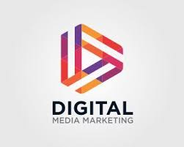
QUE ES EL M.D.2020
Muchas de estas nuevas tendencias se basan en el avance de las herramientas digitales y la aplicación de la tecnología a nuevos ámbitos relacionados con el consumo y la experiencia de usuario.
Las nuevas tecnologías están transformando la manera en la que hacemos las cosas y el marketing también ha sido parte de este cambio, ha evolucionado para adaptarse al nuevo mundo.

Slide 12
ESTRATEGIA
1. Haz que tu contenido sea el verdadero rey
2. Ten presencia en las Redes Sociales
3. Identifica a tu Buyer Persona
4. Trabaja en el posicionamiento web
5. Asume el reto del email marketing
6. Incluye más canales digitales
7. Usa apps
8. Hacer de los reclamos de los clientes, oportunidades para tu negocio
9. Distribuye tu contenido
10. Mide y analiza tus resultados
11. Haz una búsqueda de herramientas
12. La congruencia es el objetivo

Slide 13
Qué es el Marketing Digital y Cuáles son sus beneficios
https://www.youtube.com/watch?v=TTyFV-qhQtQ
COMO FUNCIONA EL M.D.
https://www.youtube.com/watch?v=vNrxe5nJenU
QUE ES Y COMO FUNCIONA EL MD
https://www.youtube.com/watch?v=BgKKikTD8dw

Slide 14
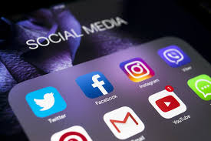
EVALUACION
HAZ TU PERFIL DE LA EMPRESA O NEGOCIO
HAZ TU PERFIL
HAZ EL PERFIL DE TU CLIENTE
CREAR UN MARKETING DIGITAL DE TU NEGOCIO
Y ENVIA LAS EVIDENCIAS TOMANDO PANTALLAZOS Y ENLASES

